Slide 1
화면 설계서!!!!
프로젝트5
이조오오오오오오온
2조오오오오오으아아으아으아으아ㅡ아으ㅏ으아

Slide 2
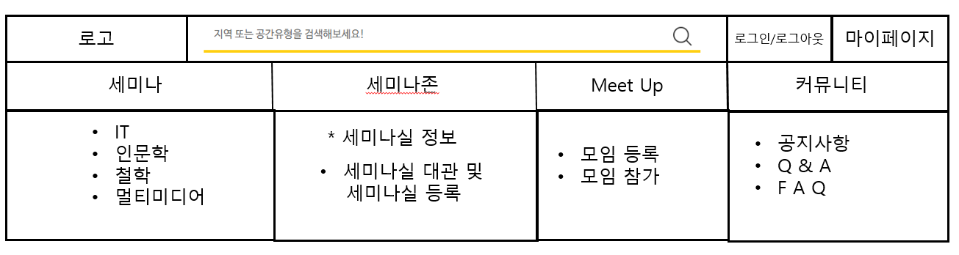
화면코드
화면명 | 메인페이지
프로젝트
화면 번호
2
3
4
6
1
#
1 | 메인 헤더 페이지 - 로고와 검색창, 알림 모달창, 메뉴바 구현
5 | 캐러셀 배너 - 인기 많은 세미나 홍보 이미지를 캐러셀 배너로 노출 시킴
캐러셀 배너
5

Slide 3
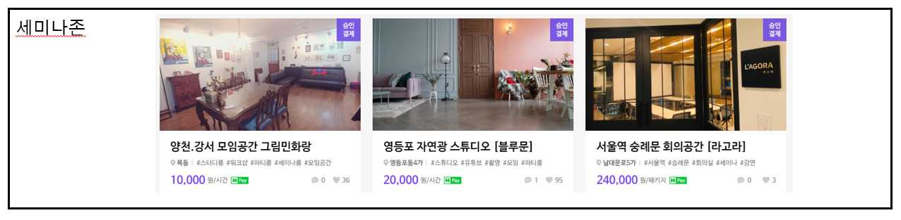
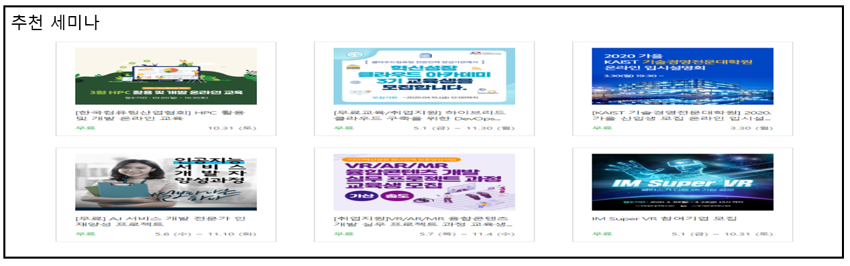
화면코드
화면명 | 메인페이지
프로젝트
화면 번호
1
4
5
6
#
1 | 메인 헤더 페이지 - 로고와 검색창, 알림 모달창, 메뉴바 구현
2 | 세미나존 - 세미나존 마다의 특징을 설명해주는 페이지
3 | 추천 세미나 등록 수가 가장 많은 순서대로 해당 세미나가 노출이 됨
5 | 캐러셀 배너 - 인기 많은 세미나 홍보 이미지를 캐러셀 배너로 노출 시킴
2
3

Slide 4

화면코드
화면명 | 메인페이지
프로젝트
화면 번호
1
2
3
5
6
#
1 | 메인 헤더 페이지 - 로고와 검색창, 알림 모달창, 메뉴바 구현
2 | 세미나존 - 세미나존 마다의 특징을 설명해주는 페이지
3 | 추천 세미나 등록 수가 가장 많은 순서대로 해당 세미나가 노출이 됨
4 | 메인 Footer 페이지 - 회사 정보를 나타냄
5 | 캐러셀 배너 - 인기 많은 세미나 홍보 이미지를 캐러셀 배너로 노출 시킴
4

Slide 5
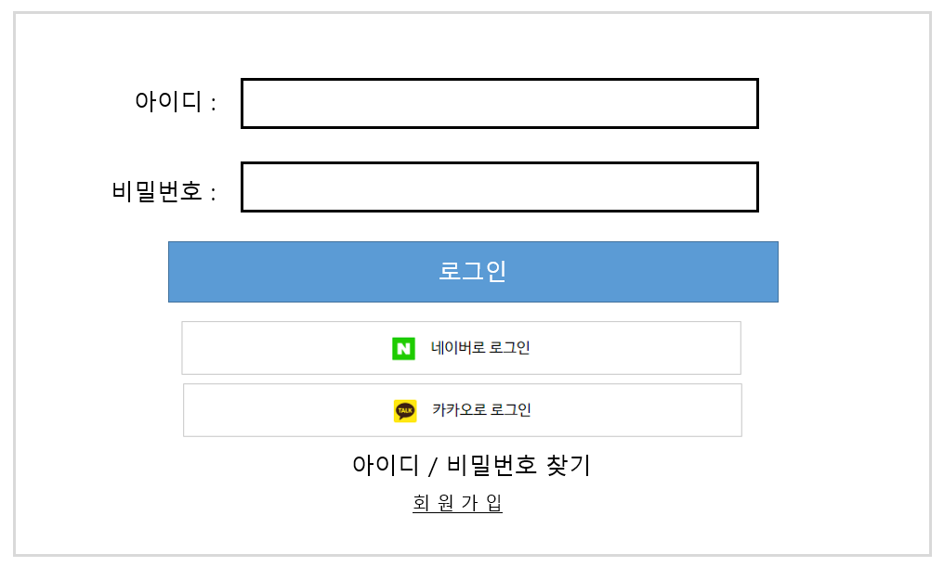
화면코드
화면명 | 메인페이지
프로젝트
화면 번호
2
3
4
5
6
#
1 | 아이디, 비밀번호를 확인하여 로그인 여부를 정함. 로그인 성송하면 메인페이지로 이동 실패하면 실패 팝업창이 뜨게 함. 네이버, 카카오로 따로
1

Slide 6
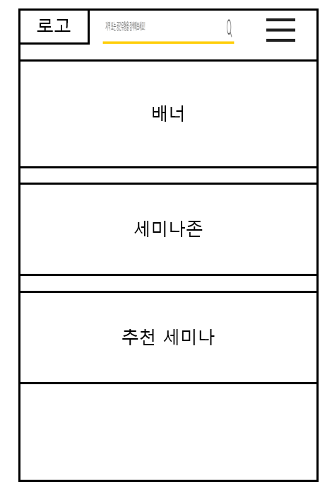
화면코드
화면명 | 메인페이지
프로젝트
화면 번호
2
3
4
5
6
#
1 | 아이디, 비밀번호를 확인하여 로그인 여부를 정함. 로그인 성송하면 메인페이지로 이동 실패하면 실패 팝업창이 뜨게 함. 네이버, 카카오로 따로
1

Slide 7
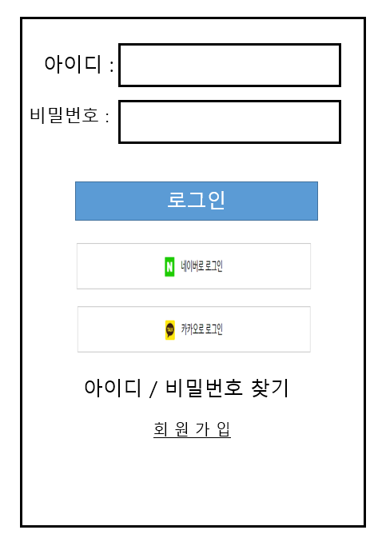
화면코드
화면명 | 메인페이지
프로젝트
화면 번호
2
3
4
5
6
#
1 | 아이디, 비밀번호를 확인하여 로그인 여부를 정함. 로그인 성송하면 메인페이지로 이동 실패하면 실패 팝업창이 뜨게 함. 네이버, 카카오로 따로
1

